Slide 1
第三章上机
表单与框架

Slide 2
相关回顾
如何建立表单？
如何在表单区域内添加控件？
如何创建框架集？
如何实现基于框架集的页面跳转？
Notes:
s

Slide 3

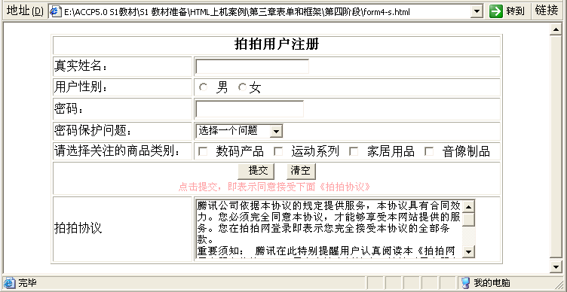
上机目标
了解表单的基本形式，掌握表单元素的使用方法

Slide 4
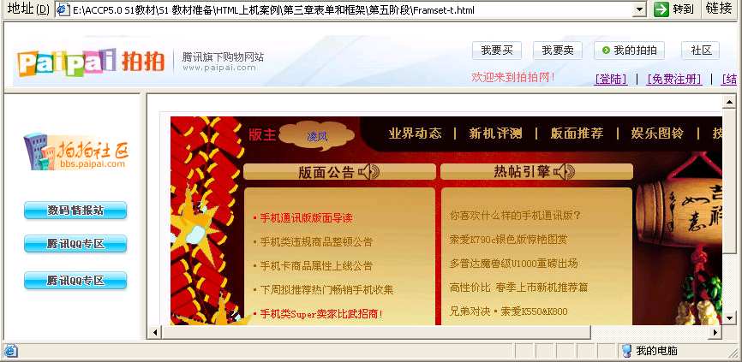
上机目标
掌握框架集的使用，能够实现基于框架集结构的页面跳转
教员讲解上机目标

Slide 5
训练技能点
会使用 <FORM> 标签创建表单
会向表单添加表单控件
会使用框架制作网页
会使用RADIO、CHECKBOX表单控件
会使用target属性

Slide 6
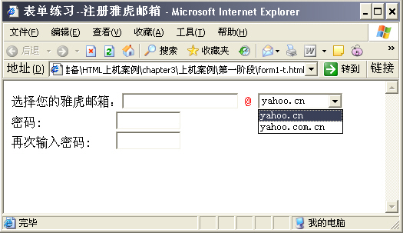
阶段1
训练要点：
  表单的基本形式
  表单元素及属性
需求说明
讲解需求说明

Slide 7
阶段1
实现思路和关键代码：
  表单的基本结构：
  1、表单区域：<FORM></FORM>
  2、表单区域内添加控件
规范代码示例
讲解实现思路和关键代码
完成时间：10分钟
Notes:
讲解要点：
假定该系统的数据库设计需要两张表：帐户信息表(bank)存放帐户的信息，
交易信息表(transInfo)存放每次的交易信息。
演示：“示例1：为什么需要触发器.sql”，演示时请设置为较大字体，
以便后排的学员能看清演示的结果。
提问学员：上述结果有什么错误？您一定发现了，当张三取钱200元时，虽然交易信息表(transInfo)中保存了取钱200元的交易信息，但帐户表(bank)中的余额仍是1000，没有自动跟随修改。显然，我们应该根据交易类型是“支取”还是“存入”，自动减少或增加帐户表中的余额。而且，它还应该具有事务的特征：一旦交易失败，余额修改也应该自动取消 。
提问学员：如何解决呢？这种特殊的业务规则使用普通约束行吗 ？
答案显然是否定的 。
使用事务行吗？事务能保证一旦交易失败，余额修改也自动取消。但实现不了自动修改的触发功能 。
最优的解决方案就是采用触发器，它是一种特殊的存储过程，并且也具有事务的功能。它能多表之间执行特殊的业务规则或保持复杂的数据逻辑关系 。

Slide 8

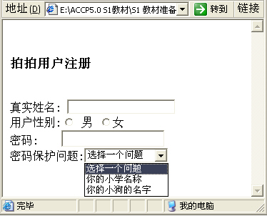
阶段2
规范代码示例
需求说明图示：通过手写记事本创建简单的拍拍注册页面
完成时间：10分钟

Slide 9
阶段2
共性问题集中讲解
常见调试问题及解决办法
代码规范问题
Notes:
讲解要点：
假定该系统的数据库设计需要两张表：帐户信息表(bank)存放帐户的信息，
交易信息表(transInfo)存放每次的交易信息。
演示：“示例1：为什么需要触发器.sql”，演示时请设置为较大字体，
以便后排的学员能看清演示的结果。
提问学员：上述结果有什么错误？您一定发现了，当张三取钱200元时，虽然交易信息表(transInfo)中保存了取钱200元的交易信息，但帐户表(bank)中的余额仍是1000，没有自动跟随修改。显然，我们应该根据交易类型是“支取”还是“存入”，自动减少或增加帐户表中的余额。而且，它还应该具有事务的特征：一旦交易失败，余额修改也应该自动取消 。
提问学员：如何解决呢？这种特殊的业务规则使用普通约束行吗 ？
答案显然是否定的 。
使用事务行吗？事务能保证一旦交易失败，余额修改也自动取消。但实现不了自动修改的触发功能 。
最优的解决方案就是采用触发器，它是一种特殊的存储过程，并且也具有事务的功能。它能多表之间执行特殊的业务规则或保持复杂的数据逻辑关系 。

Slide 10
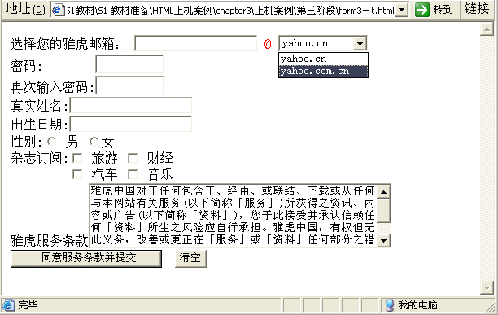
阶段3
训练要点：
  会使用RADIO和CHECKBOX控件
  会处理表单提交事件
需求说明：
select下拉列表
radio单选按钮
textarea多行文本输入域
checkbox复选框
submit按钮
讲解需求说明

Slide 11
阶段3
规范代码示例
实现思路及关键代码：
  1、使用<INPUT>标记添加表单控件，type属性指定控件类型
  2、直接添加的表单控件<SELECT>、<TEXTAREA>
讲解实现思路和关键代码
完成时间：10分钟
Notes:
讲解要点：
假定该系统的数据库设计需要两张表：帐户信息表(bank)存放帐户的信息，
交易信息表(transInfo)存放每次的交易信息。
演示：“示例1：为什么需要触发器.sql”，演示时请设置为较大字体，
以便后排的学员能看清演示的结果。
提问学员：上述结果有什么错误？您一定发现了，当张三取钱200元时，虽然交易信息表(transInfo)中保存了取钱200元的交易信息，但帐户表(bank)中的余额仍是1000，没有自动跟随修改。显然，我们应该根据交易类型是“支取”还是“存入”，自动减少或增加帐户表中的余额。而且，它还应该具有事务的特征：一旦交易失败，余额修改也应该自动取消 。
提问学员：如何解决呢？这种特殊的业务规则使用普通约束行吗 ？
答案显然是否定的 。
使用事务行吗？事务能保证一旦交易失败，余额修改也自动取消。但实现不了自动修改的触发功能 。
最优的解决方案就是采用触发器，它是一种特殊的存储过程，并且也具有事务的功能。它能多表之间执行特殊的业务规则或保持复杂的数据逻辑关系 。

Slide 12
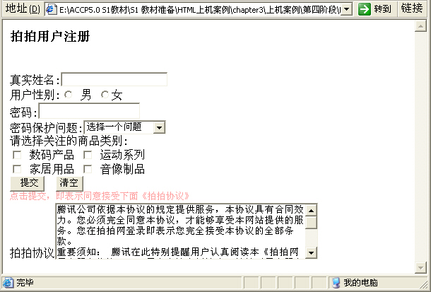
阶段4
规范代码示例
需求说明：手写记事本完善拍拍注册页面的信息
完成时间：10分钟

Slide 13
阶段4
共性问题集中讲解
常见调试问题及解决办法
代码规范问题
Notes:
讲解要点：
假定该系统的数据库设计需要两张表：帐户信息表(bank)存放帐户的信息，
交易信息表(transInfo)存放每次的交易信息。
演示：“示例1：为什么需要触发器.sql”，演示时请设置为较大字体，
以便后排的学员能看清演示的结果。
提问学员：上述结果有什么错误？您一定发现了，当张三取钱200元时，虽然交易信息表(transInfo)中保存了取钱200元的交易信息，但帐户表(bank)中的余额仍是1000，没有自动跟随修改。显然，我们应该根据交易类型是“支取”还是“存入”，自动减少或增加帐户表中的余额。而且，它还应该具有事务的特征：一旦交易失败，余额修改也应该自动取消 。
提问学员：如何解决呢？这种特殊的业务规则使用普通约束行吗 ？
答案显然是否定的 。
使用事务行吗？事务能保证一旦交易失败，余额修改也自动取消。但实现不了自动修改的触发功能 。
最优的解决方案就是采用触发器，它是一种特殊的存储过程，并且也具有事务的功能。它能多表之间执行特殊的业务规则或保持复杂的数据逻辑关系 。

Slide 14
阶段5
规范代码示例
训练要点：
  能够通过使用<FRAMESET>创建框架页面
  通过指定target属性在框架中实现页面的跳转
需求说明：
Top顶部框架
Left左侧嵌套框架
Right右侧框架
讲解需求说明

Slide 15
阶段5
实现思路及关键代码：
  1、选择创建框架的类型
  2、target的属性设置指向跳转框架的名称
讲解实现思路和关键代码
完成时间：15分钟
Notes:
讲解要点：
假定该系统的数据库设计需要两张表：帐户信息表(bank)存放帐户的信息，
交易信息表(transInfo)存放每次的交易信息。
演示：“示例1：为什么需要触发器.sql”，演示时请设置为较大字体，
以便后排的学员能看清演示的结果。
提问学员：上述结果有什么错误？您一定发现了，当张三取钱200元时，虽然交易信息表(transInfo)中保存了取钱200元的交易信息，但帐户表(bank)中的余额仍是1000，没有自动跟随修改。显然，我们应该根据交易类型是“支取”还是“存入”，自动减少或增加帐户表中的余额。而且，它还应该具有事务的特征：一旦交易失败，余额修改也应该自动取消 。
提问学员：如何解决呢？这种特殊的业务规则使用普通约束行吗 ？
答案显然是否定的 。
使用事务行吗？事务能保证一旦交易失败，余额修改也自动取消。但实现不了自动修改的触发功能 。
最优的解决方案就是采用触发器，它是一种特殊的存储过程，并且也具有事务的功能。它能多表之间执行特殊的业务规则或保持复杂的数据逻辑关系 。

Slide 16
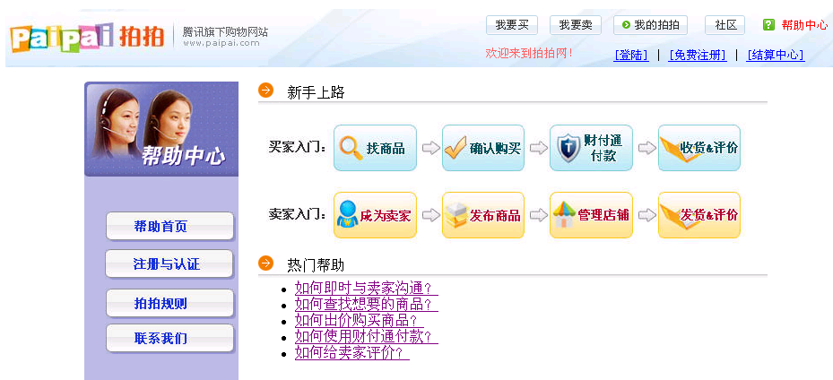
阶段6
规范代码示例
需求说明：通过记事本创建框架集实现拍拍网帮助中心
完成时间：15分钟

Slide 17
总结
总结并布置作业
Notes:
讲解要点：
假定该系统的数据库设计需要两张表：帐户信息表(bank)存放帐户的信息，
交易信息表(transInfo)存放每次的交易信息。
演示：“示例1：为什么需要触发器.sql”，演示时请设置为较大字体，
以便后排的学员能看清演示的结果。
提问学员：上述结果有什么错误？您一定发现了，当张三取钱200元时，虽然交易信息表(transInfo)中保存了取钱200元的交易信息，但帐户表(bank)中的余额仍是1000，没有自动跟随修改。显然，我们应该根据交易类型是“支取”还是“存入”，自动减少或增加帐户表中的余额。而且，它还应该具有事务的特征：一旦交易失败，余额修改也应该自动取消 。
提问学员：如何解决呢？这种特殊的业务规则使用普通约束行吗 ？
答案显然是否定的 。
使用事务行吗？事务能保证一旦交易失败，余额修改也自动取消。但实现不了自动修改的触发功能 。
最优的解决方案就是采用触发器，它是一种特殊的存储过程，并且也具有事务的功能。它能多表之间执行特殊的业务规则或保持复杂的数据逻辑关系 。

Slide 18
